Slide 1
РАЗРАБОКТА ДИЗАЙНА И САЙТА УПРАВЛЕНИЯ ПРОЕКТАМИ
Вологодский колледж связи и информационных технологий
Выполнил: Ерохин Даниил Сергеевич
Группа: ИСП-421ИС

Slide 2
Цель проекта:
Разработка сайта с учетом потребностей пользователей, включение необходимых функций для управления проектами

Slide 3
Задачи проекта
разработать дизайн-макет сайта
сверстать сайт;
реализовать адаптивность;
тестирование;
рассчитать стоимость продукта и выявить экономическую эффективность;
поиск и подбор специализированной литературы.

Slide 4
Использованные технологии
Figma
HTML
CSS

Slide 5
Этапы разработки
Разработка дизайн-макетов;
Верстка;
Стилизация страниц;
Написание отчета.

Slide 6
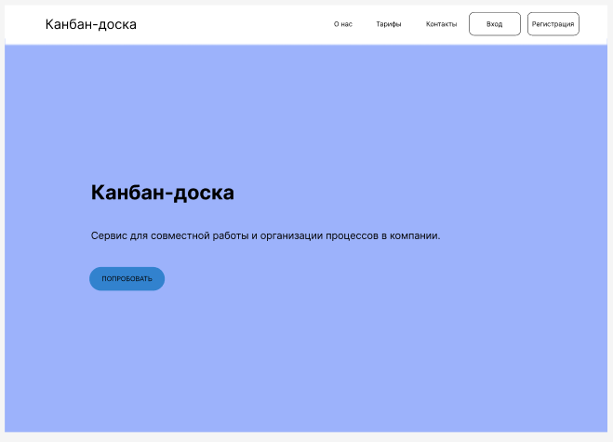
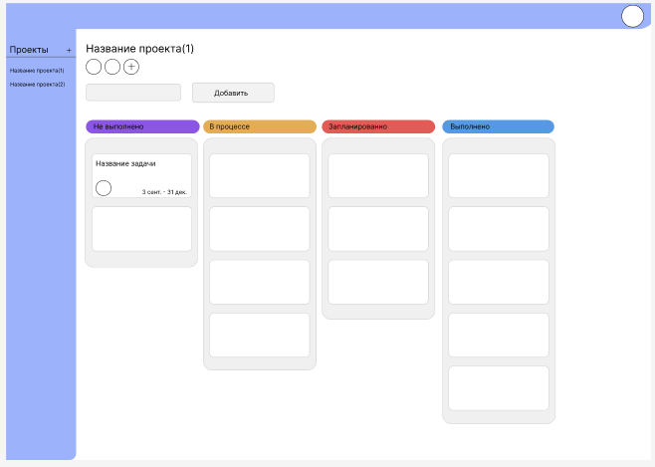
Процесс разработки

Slide 7
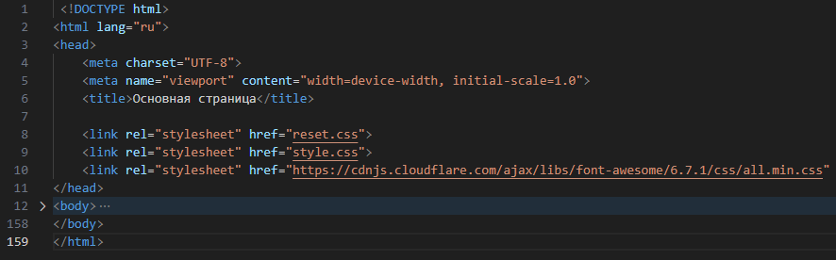
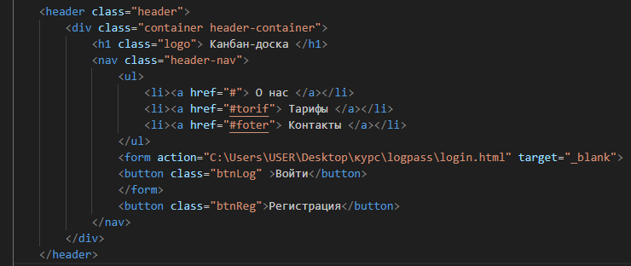
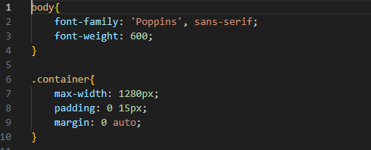
Процесс разработки

Slide 8
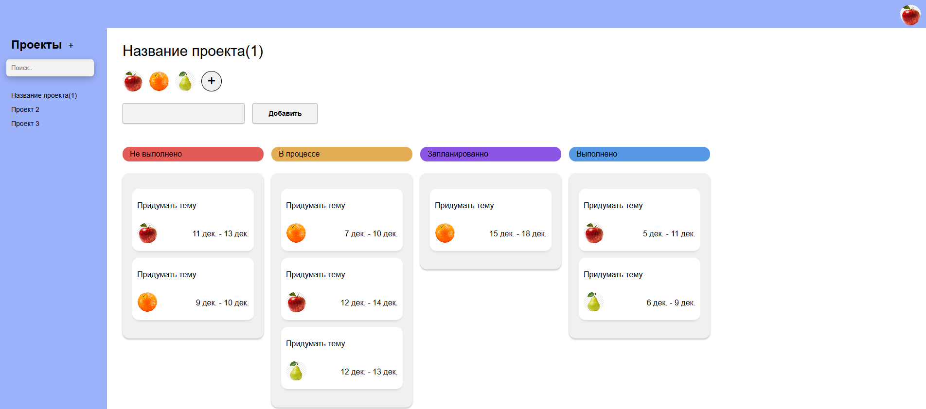
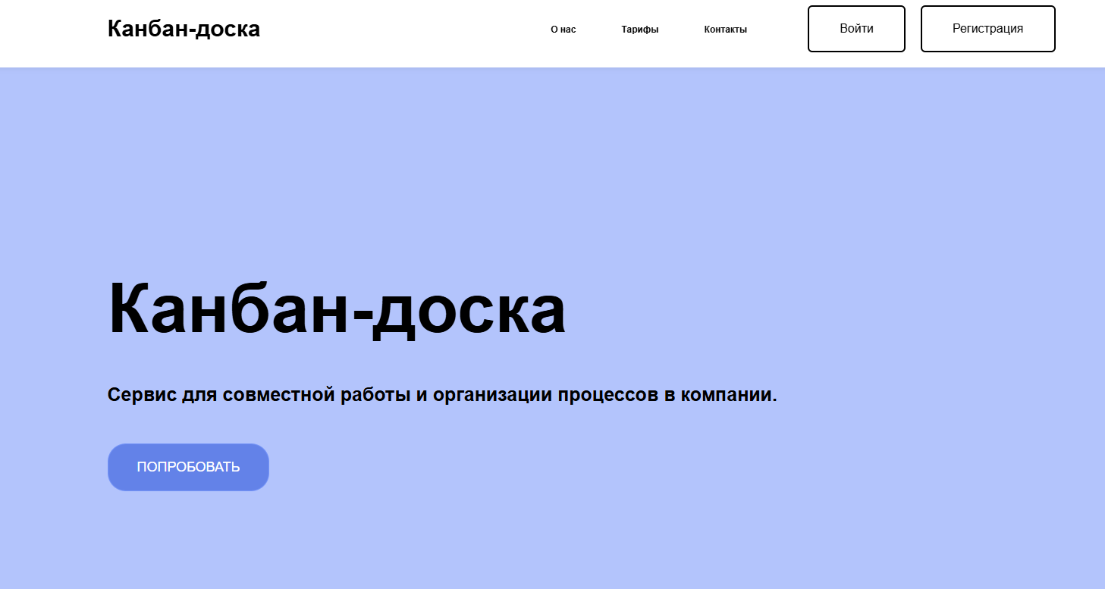
Процесс разработки

Slide 9
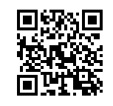
Ссылка на GitHub
https://github.com/joyzen0/kursov

Slide 10
Вывод
В результате работы над проектом был разработан дизайн и сделана вёрстка интерфейса сайта для управления проектами. В ходе реализации проекта повысились знания и опыт в области веб-разработки, а так же были освоены новые технологии.

Slide 11
Спасибо за внимание

